Slide 1
“Control de robot mediante joystick utilizando el Kit AVR Butterfly en interfaz inalámbrica por radio frecuencia con el Pololu 3pi.”
Gerardo Villagómez G.
Rodrigo Jurado E.

Slide 2
Objetivo del Proyecto
Comandar nuestro robot pololu 3π acompañado del KIT AVR Butterfly, de forma que se llegue a un modelo capaz de moverse a lo largo y ancho de la pista controlando su dirección de movimiento por medio de un joystick en interfaz inalámbrica con módulos de radiofrecuencia

Slide 3
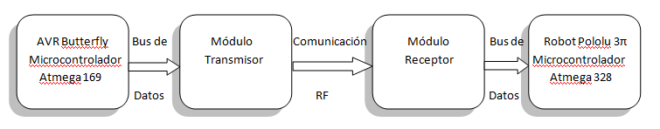
Diagrama de Bloques

Slide 4
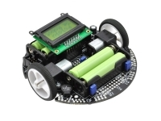
Robot Pololu 3π

Slide 5
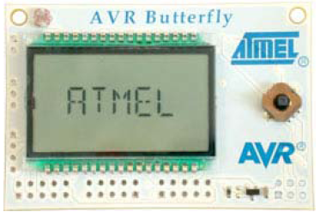
AVR Butterfly

Slide 6
AVR Butterfly
Características Principales:
Diseño de Bajo Consumo.
Tiene 3 interfaces de comunicación:
USI(Universal Serial Interface)
UART(Universal Asynchronous Receiver-Transmitter)
SPI(Serial Peripheral Interface)
Tiene 4 métodos de Programación:
Bootloader, SPI, Parallel, JTAG
Convertidor Analogico – Digital (ADC).
Contiene Joystick de 4 direcciones con presión en el centro.

Slide 7
Robot Pololu 3π
Características Principales:
Su sistema único de potencia le permite moverse a velocidades de hasta 100 cm/segundo.
Es de tamaño compacto mide 95 mm de diámetro y pesa 83 g sin baterías el cual facilita su funcionalidad.
El robot viene completamente ensamblado es decir no hay necesidad de adaptar las ruedas, los motores, los sensores, etc.
Es de fácil codificación ya que trabaja con uno de los más usados lenguajes de programación que es el “Lenguaje C”.

Slide 8
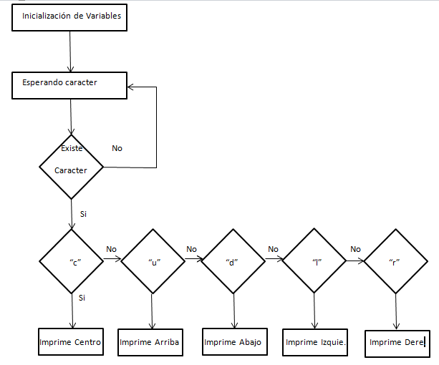
Diagrama de Flujo Butterfly

Slide 9
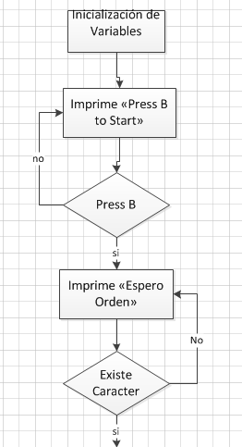
Diagrama de Pololu

Slide 10
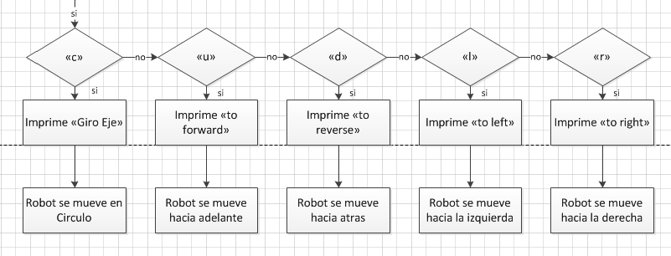
Diagrama del Pololu

Slide 11
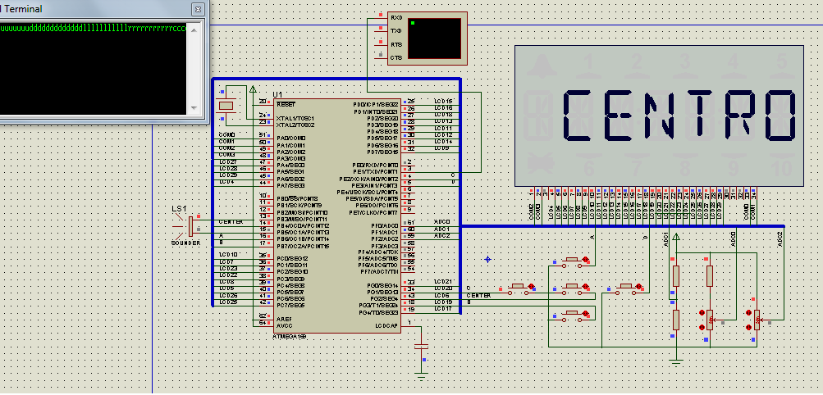
Simulación Butterfly

Slide 12
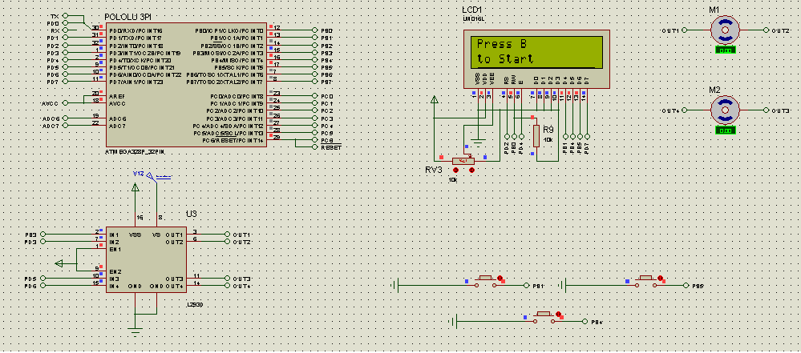
Simulación Pololu

Slide 13
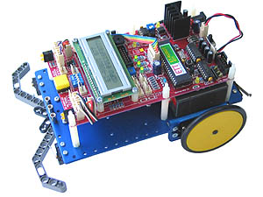
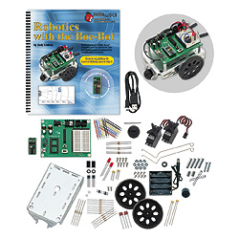
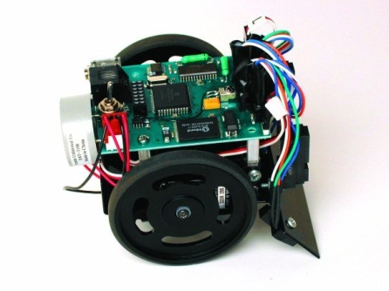
Productos Similares
Robot Futurlec 877 Boe-Bot Robot Kit Kit de Robótica de la CAC
$129 $159.99 $209

Slide 14
Conclusiones
El Kit AVR Butterfly es una poderosa herramienta de aprendizaje, es práctico, eficaz y muy amigable; que con el desarrollo de las prácticas el usuario va descubriendo progresivamente las características del microcontrolador ATmega169.
La característica de controlador LCD, del ATmega169, permite abaratar costos en la implementación de aplicaciones que necesitan despliegue de información a través de LCD. Esta característica permite controlar pantallas de cristal líquido de bajo costo, que por ser básicas no poseen ni driver interno, ni interfaces de comunicación como la mayoría de los costosos módulos LCD.

Slide 15
Conclusiones
El Boot Loader del ATmega169, combinado con el circuito convertidor de nivel RS-232 incluido en el Kit AVR Butterfly, permite la funcionalidad de Programación dentro del Sistema en este caso, entiéndase como Sistema al Kit AVR Butterfly. Este sistema permite programar al microcontrolador sin la necesidad de extraerlo del sistema.
En cuanto a nuestro robot pololu podemos decir que es muy dinámico ya que su pequeña dimensión y su liviano peso, le permite que se mueva sin inconvenientes según la orden que le demos, no tiene problema si su voltaje disminuye una pequeña cantidad como en otros robot que si no reciben el voltaje exacto que necesitan no trabajan con eficacia.

Slide 16
Recomendaciones
No apoyar el Kit AVR Butterfly en superficies conductivas tales como metal, líquidos, etc., puesto que podrían causar daños en el mismo.
Simular el dispositivo y depurar el código fuente simultáneamente en AVR Studio, antes de descargar el software en el dispositivo. Con esto, se evita daños en el dispositivo por errores en la codificación del software.

Slide 17
Recomendaciones
No conectar cables directamente en los espacios para conexiones externas del Kit, ya que pueden causar cortocircuito; en su lugar, colocar espadines hembras.
Al momento de compilar el codigo en lenguaje C, es recomendable segmentar el código fuente en funciones especificas, esto quiere decir que cada función realice una sola tarea; de este modo se puede utilizar las mismas funciones en otras aplicaciones.

